Slide 1
MEHRZWECKGEBÄUDE
Spatenstich zum neuen Feuerwehrmagazin mit Buvette und Garderobenanlage für den Sportplatz

Slide 2
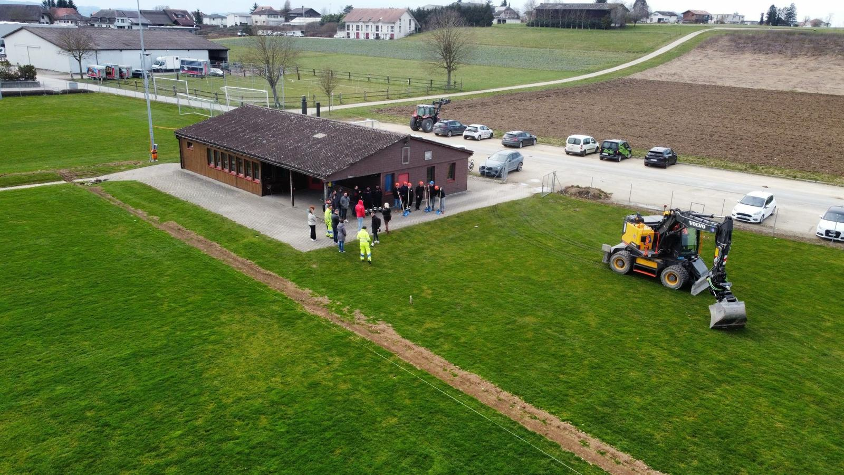

Slide 3
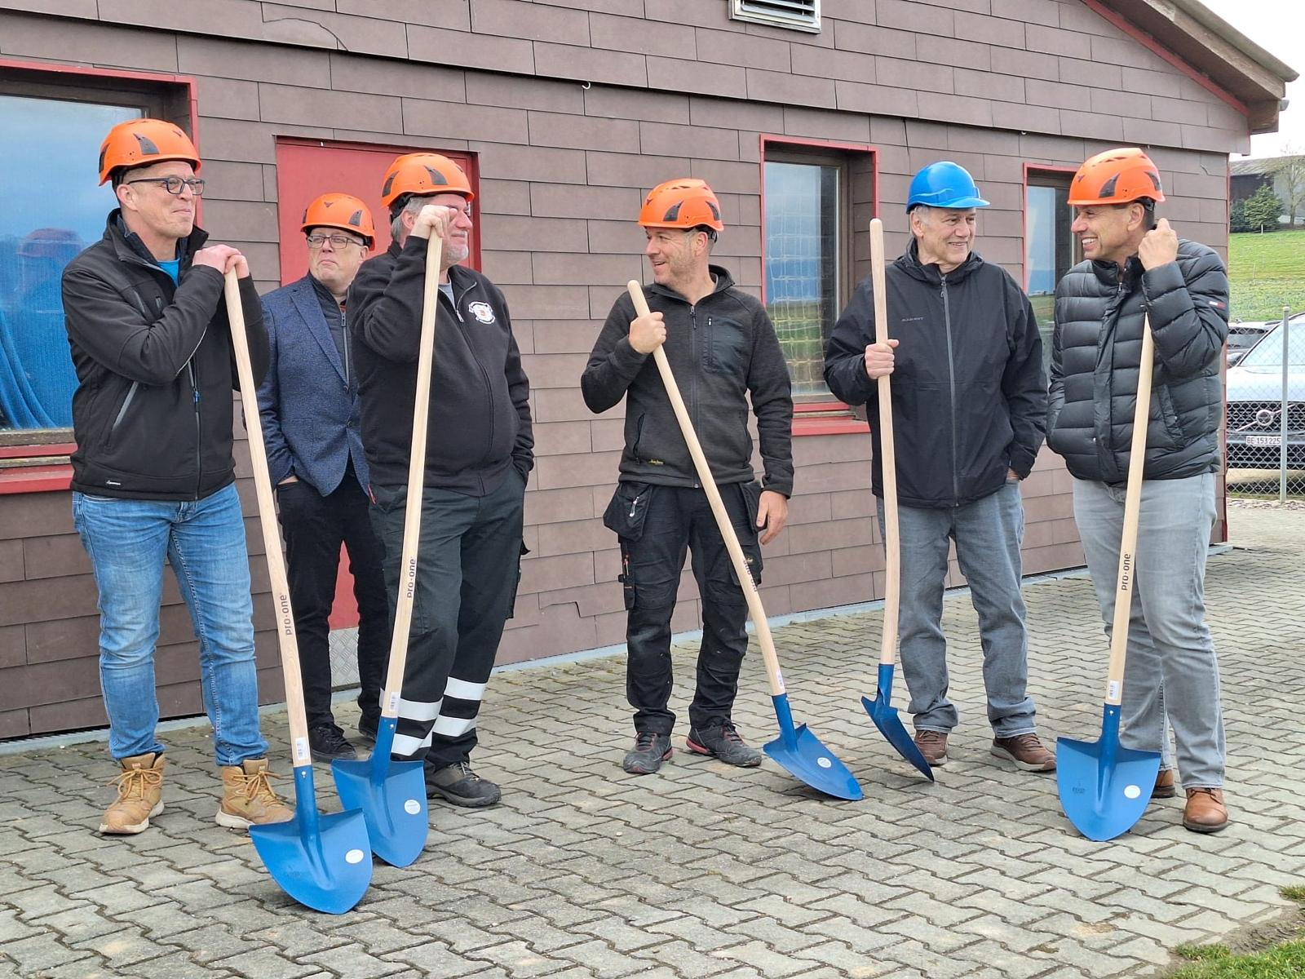
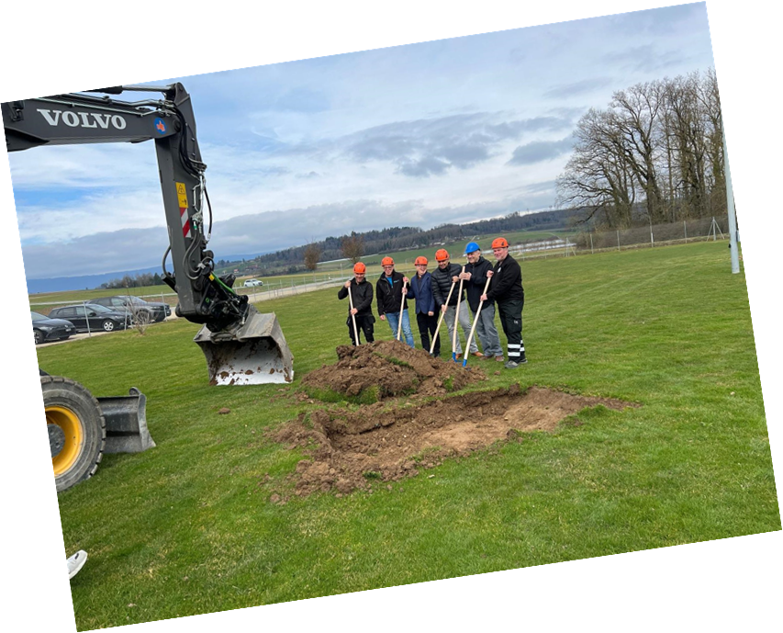
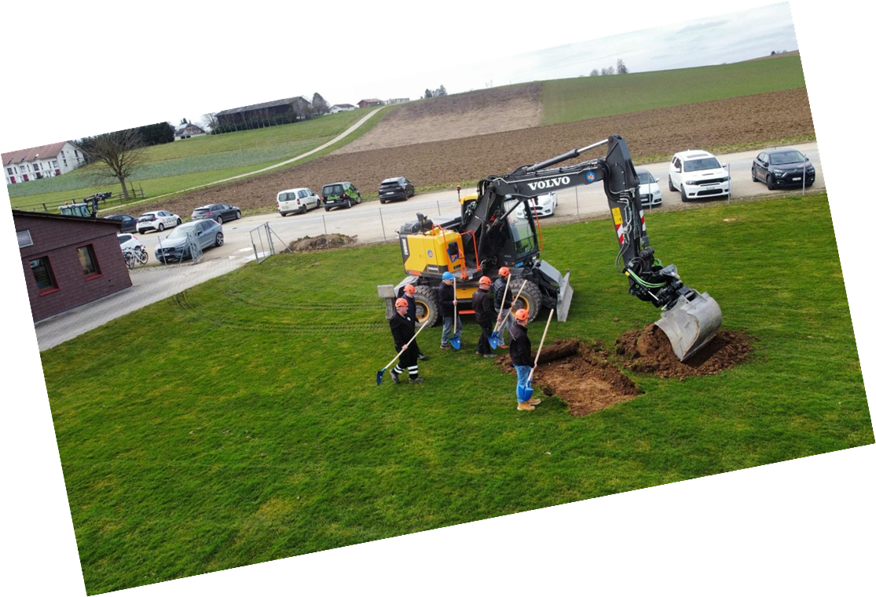
Immoos AG und Planer

Slide 4
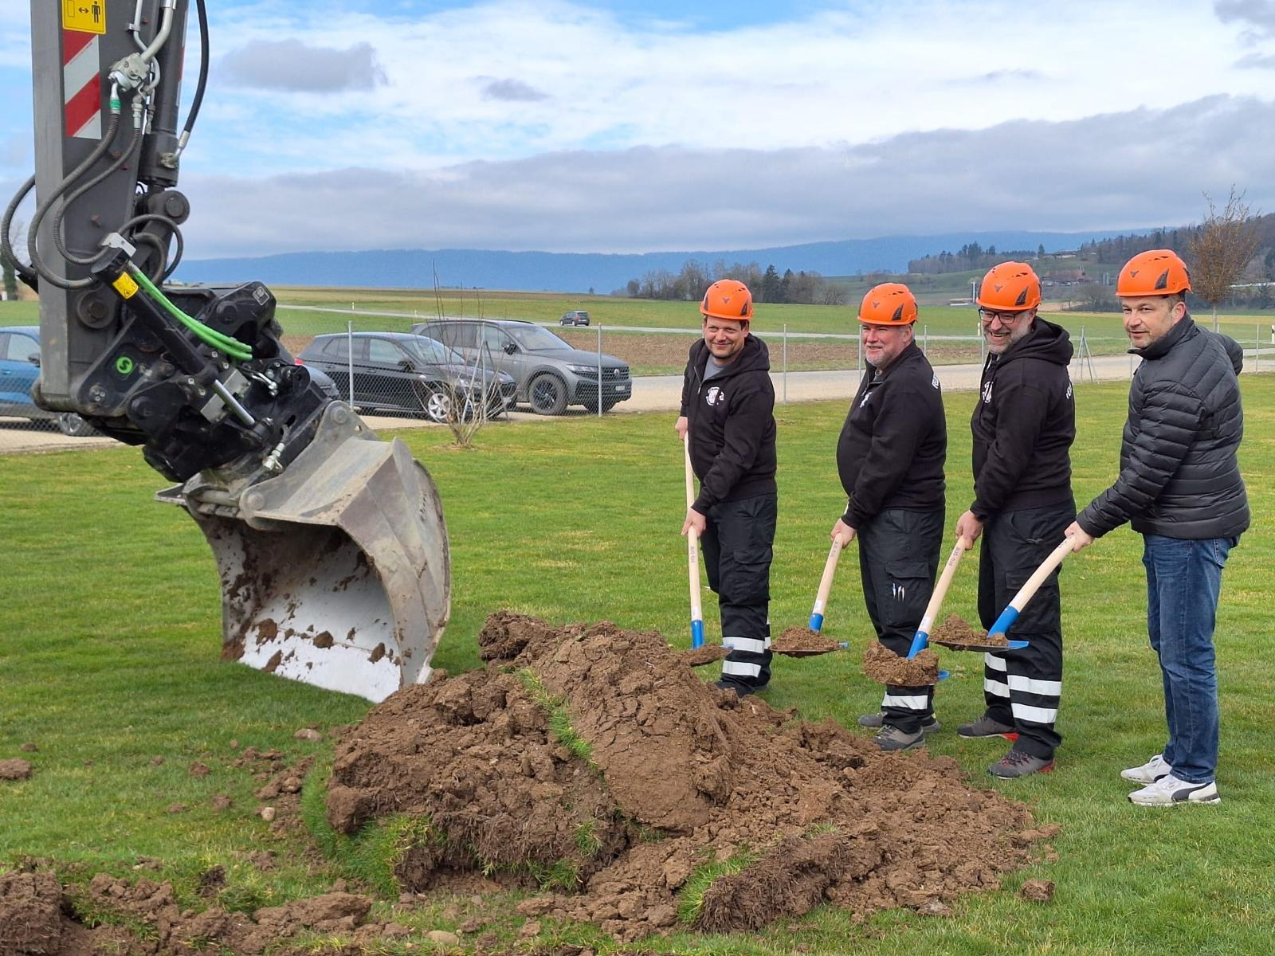
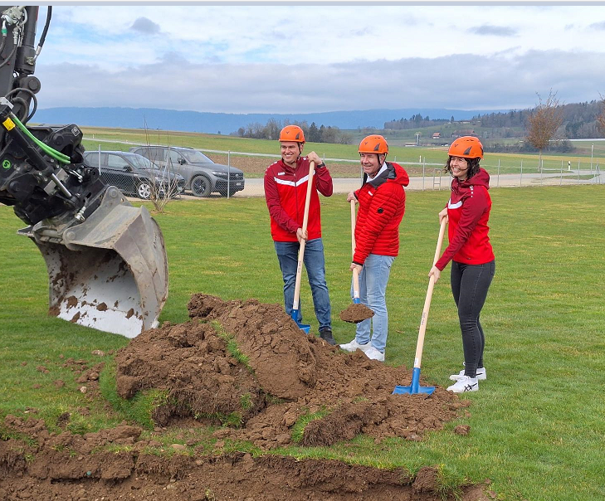
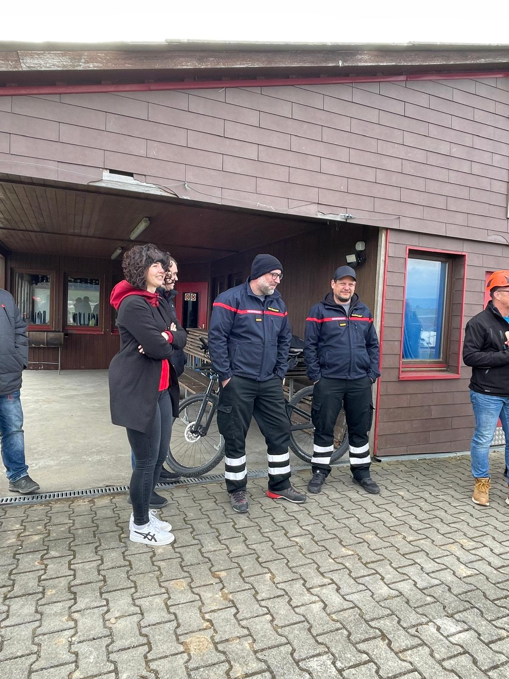
Feuerwehr und Sportvereine

Slide 5
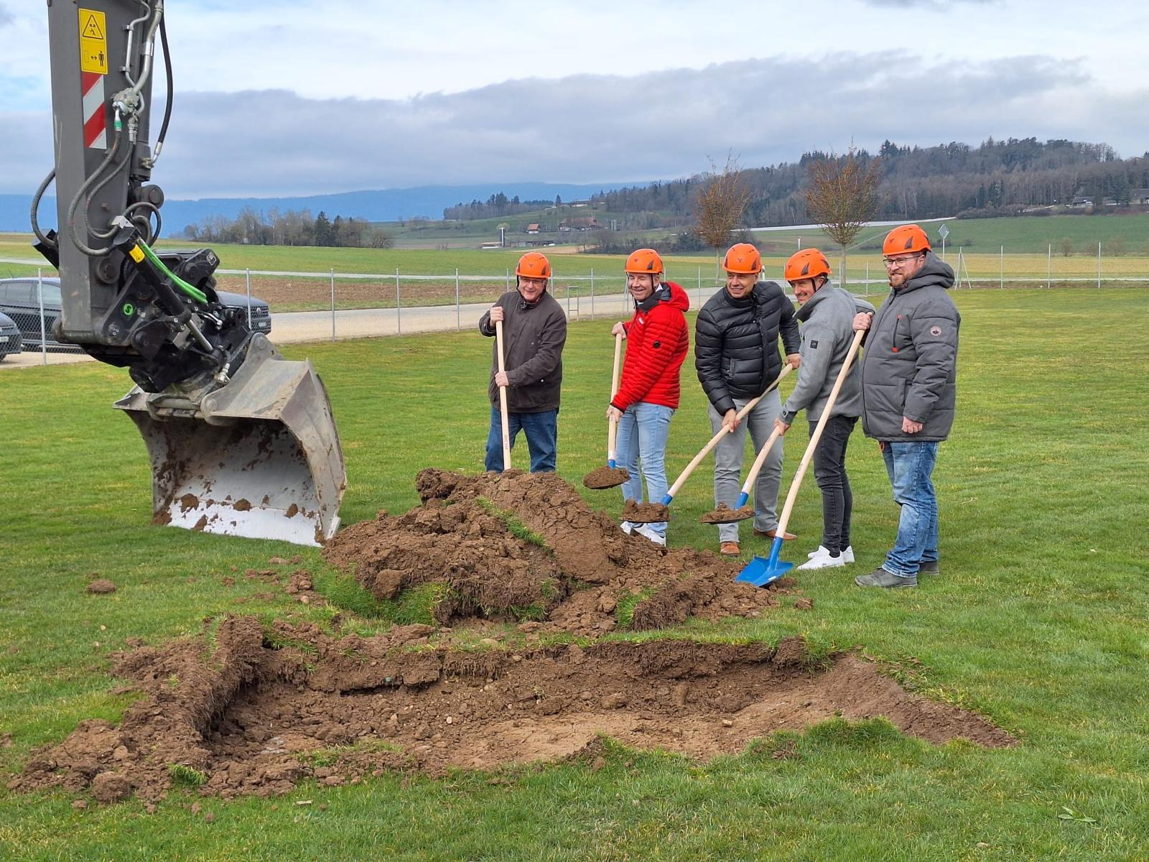
Vertreter der Gemeinden Treiten, Finsterhennen, Siselen und Müntschemier

Slide 6
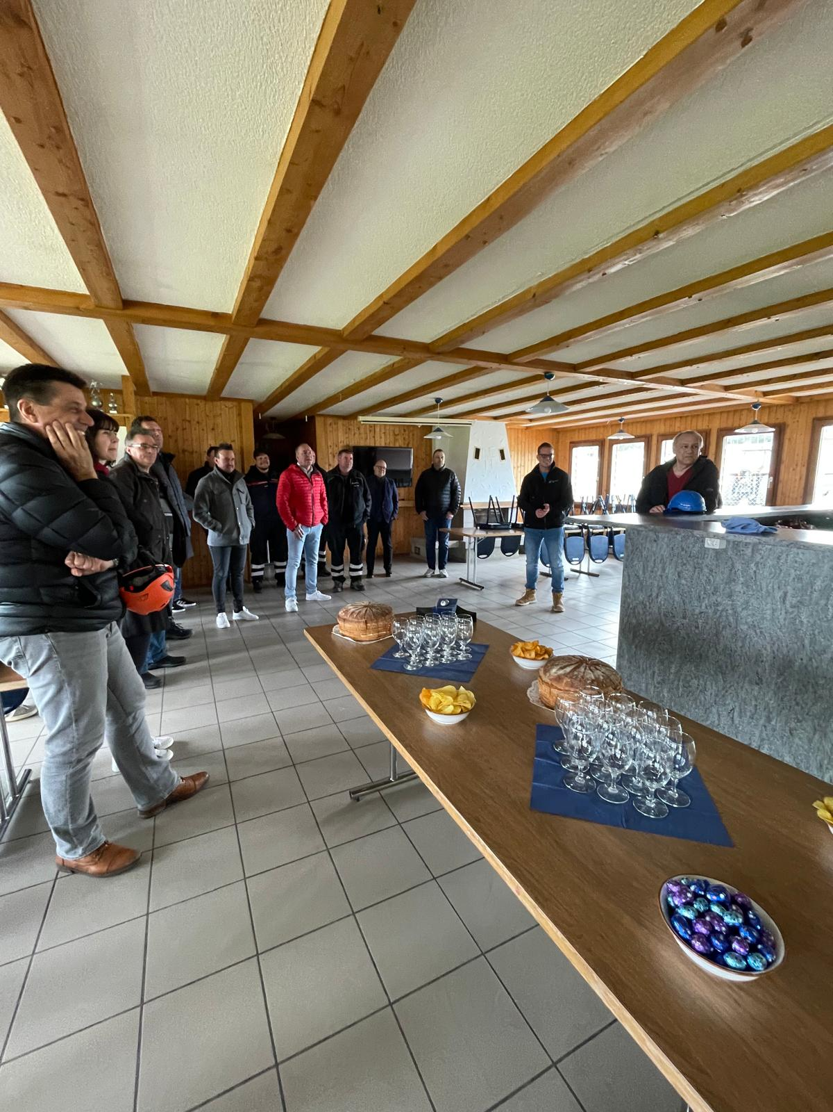
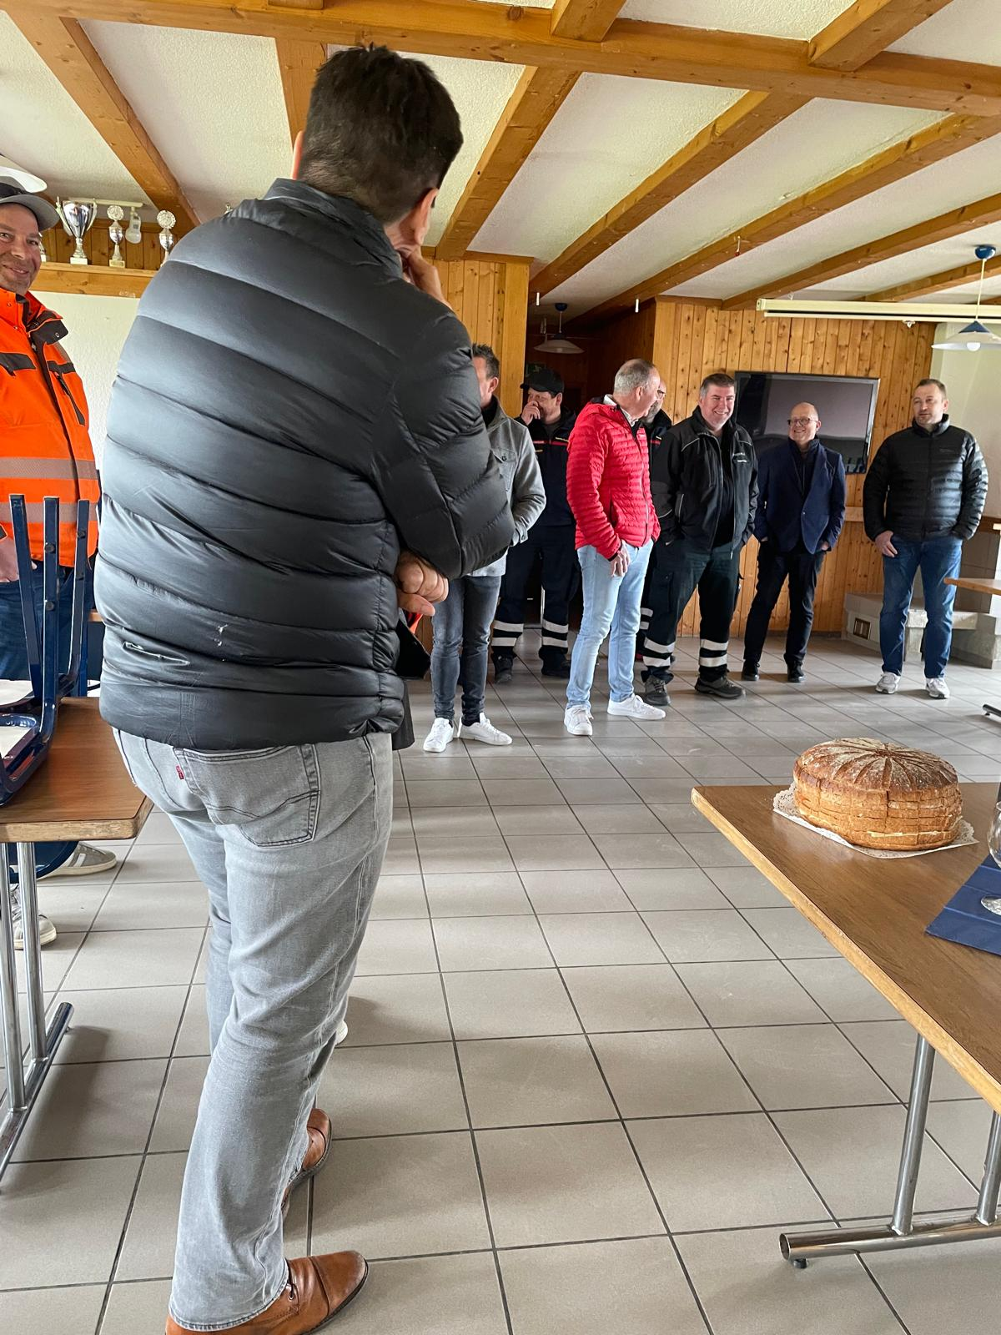
gemütlicher Teil

